Slide 1
Pengenalan Unit Test dan White Box Testing
FIKI AJI PANUNTUN | 2010111400707 | 07TPLP016

Slide 2
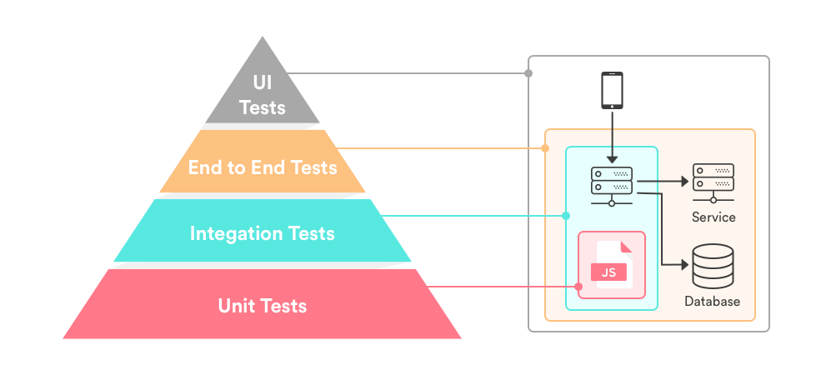
Pengenalan Unit Test
Unit Test adalah jenis tes perangkat lunak yang dilakukan pada bagian-bagian kecil atau unit program untuk memastikan bahwa setiap unit tersebut berfungsi dengan baik dan sesuai dengan spesifikasi yang telah ditentukan.

Slide 3
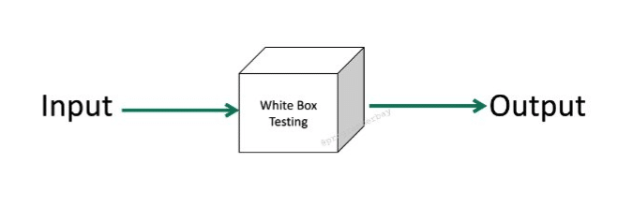
Pengertian White Box Testing
White Box Testing adalah teknik pengujian perangkat lunak yang dilakukan dengan memeriksa struktur internal kode program. Dalam pengujian ini, tester memiliki akses ke kode sumber dan dapat memeriksa setiap baris kode untuk memastikan bahwa program berjalan sesuai dengan spesifikasi dan tujuan yang diinginkan.

Slide 4
Tujuan White Box Testing
Beberapa metode yang digunakan dalam White Box Testing antara lain: Statement Coverage, Branch Coverage, dan Path Coverage. Statement Coverage menguji setiap baris kode program, Branch Coverage menguji setiap percabangan dalam kode, dan Path Coverage menguji semua kemungkinan jalur eksekusi kode.

Slide 5
Cara Kerja Metode White Box Testing
Metode White Box Testing dilakukan dengan memeriksa kode sumber program dan melakukan pengujian pada setiap jalur kode. Pengujian ini dilakukan dengan menggunakan teknik seperti statement coverage, branch coverage, dan path coverage. Dengan teknik ini, kita dapat memastikan bahwa setiap jalur kode telah diuji dan tidak ada bagian dari kode yang tidak tercakup dalam pengujian.

Slide 6
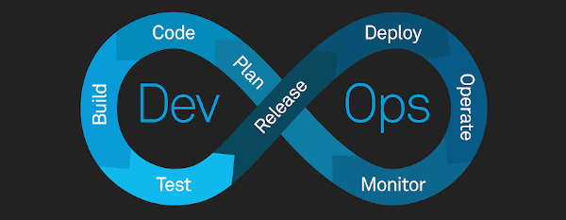
CI/CD (Continuous Integration/Continuous Deployment)
CI/CD (Continuous Integration/Continuous Deployment) adalah suatu praktik dalam pengembangan perangkat lunak yang bertujuan untuk meningkatkan produktivitas, kualitas, dan kecepatan dalam pengembangan perangkat lunak.

Slide 7
Continuous Integration (CI)
Continuous Integration adalah praktik pengembangan perangkat lunak di mana anggota tim secara teratur menggabungkan perubahan kode ke repositori bersama. Setiap integrasi memicu tes otomatis untuk memastikan bahwa perubahan tersebut tidak merusak aplikasi. Jika tes berhasil, perubahan dapat diintegrasikan ke kode utama.

Slide 8
Continuous Deployment (CD)
Continuous Deployment adalah langkah selanjutnya setelah Continuous Integration, di mana setiap perubahan yang diintegrasikan dan berhasil diuji secara otomatis diterapkan ke lingkungan produksi atau staging tanpa intervensi manusia, memungkinkan rilis perangkat lunak yang lebih cepat dan terprediksi.

Slide 9
Cara Kerja CI/CD dengan Studi Kasus

Slide 10
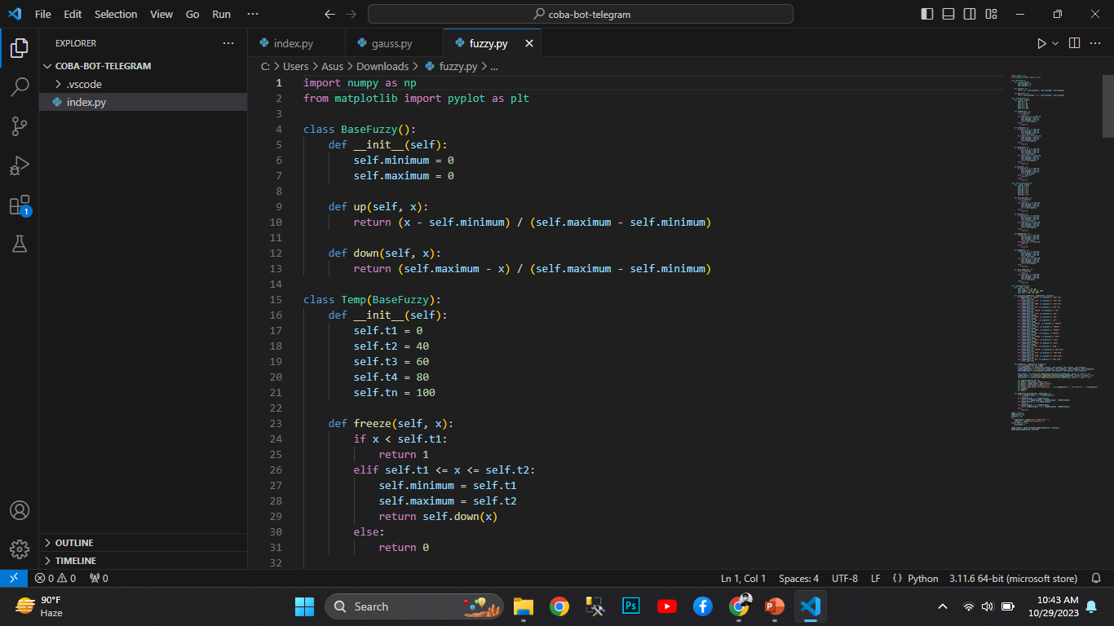
1. Siapkan File yang akan diuji

Slide 11
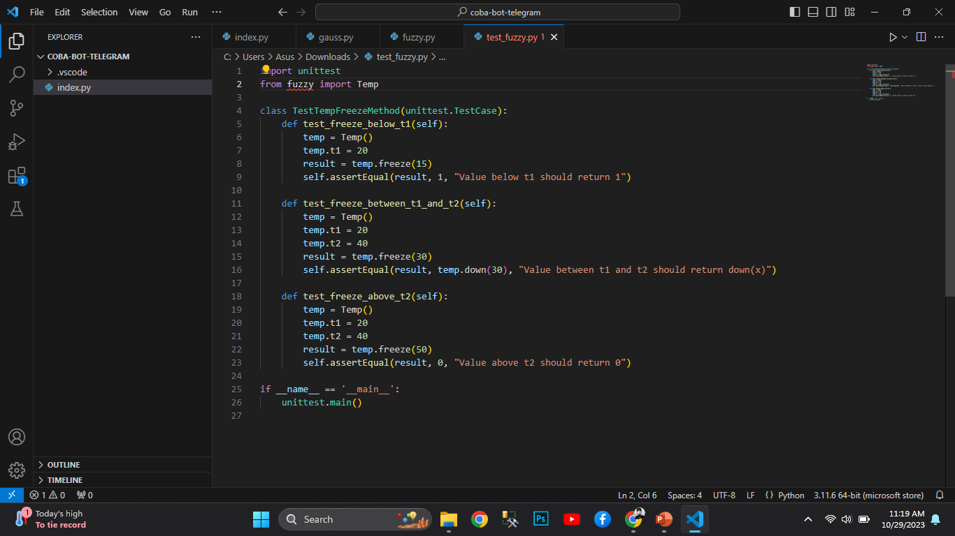
2. Buat file dengan nama test_fuzzy.py dengan isi yang ingin di test

Slide 12
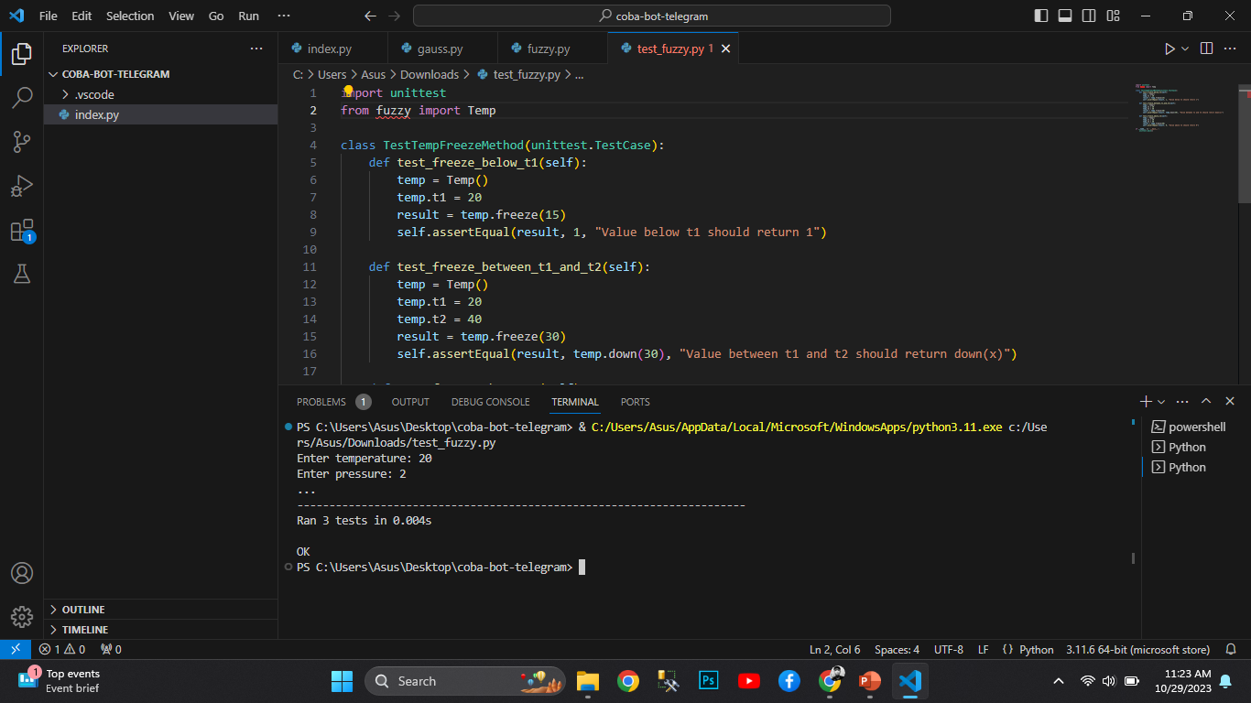
3. Buat file dengan nama test_fuzzy.py dengan isi yang ingin di test

Slide 13
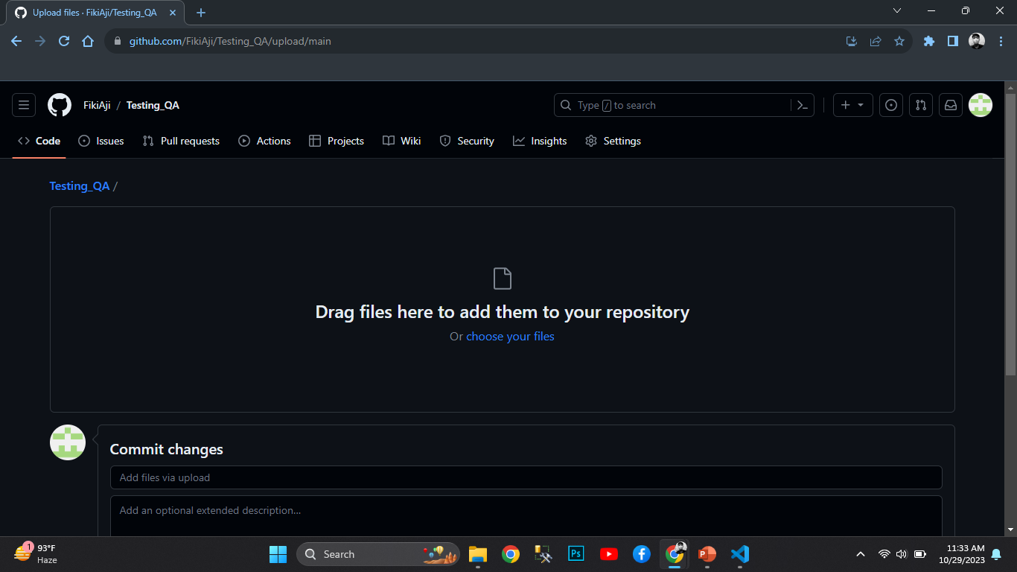
4. Buka github.com buat repository baru, lalu upload project

Slide 14
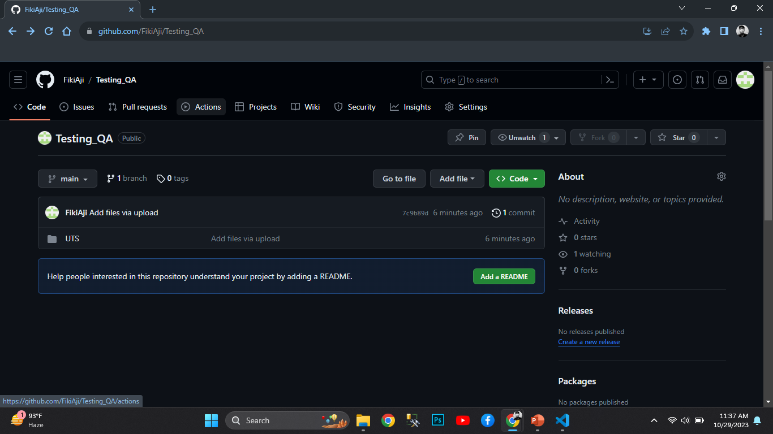
5. Buka github.com/nama_repo, lalu buka tab Action

Slide 15
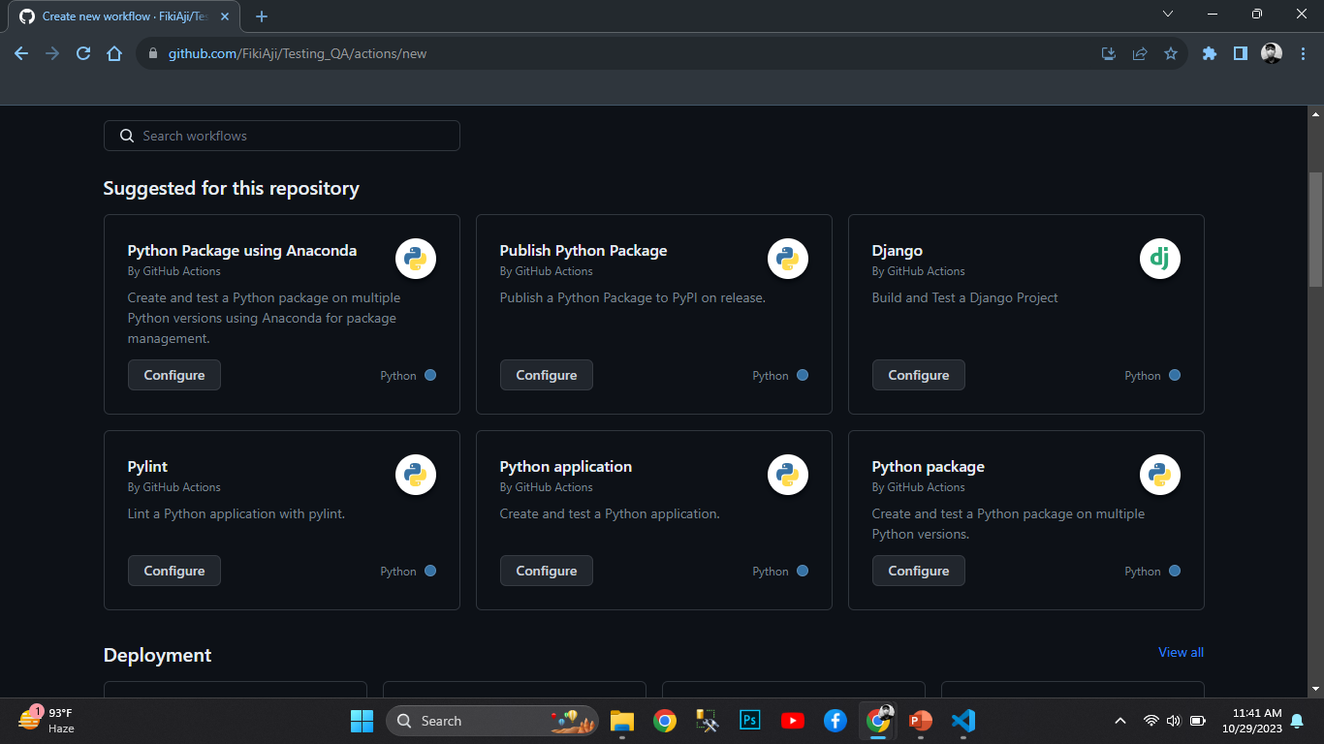
6. Isi dari tab Action, pilih Python application lalu klik configure

Slide 16
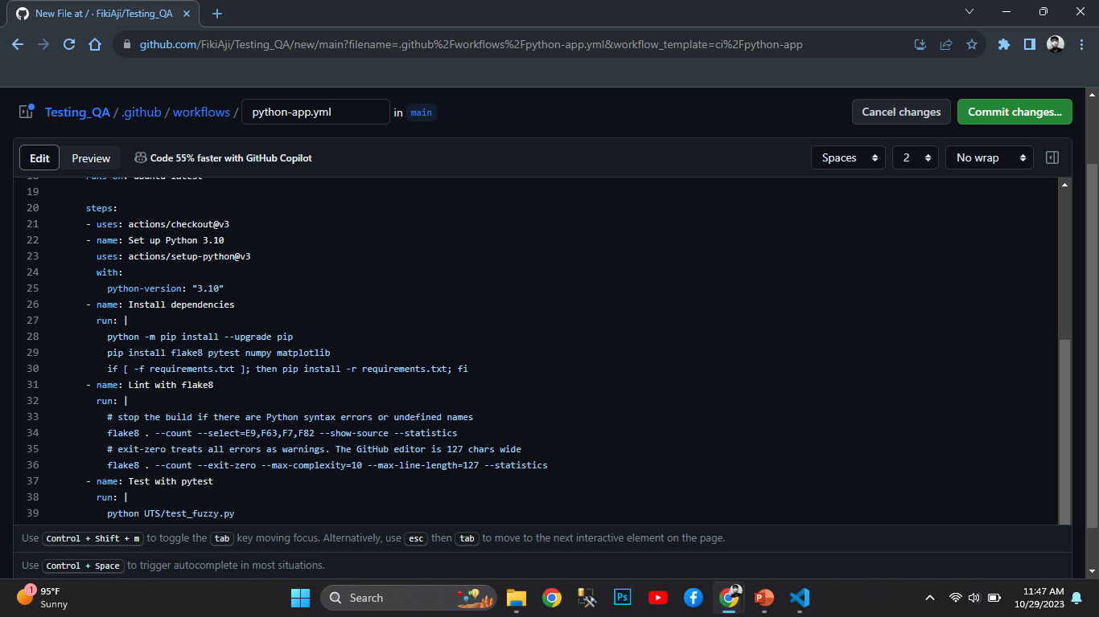
7. Ubah file sesuai dengan gambar dibawah lalu klik commit changes

Slide 17
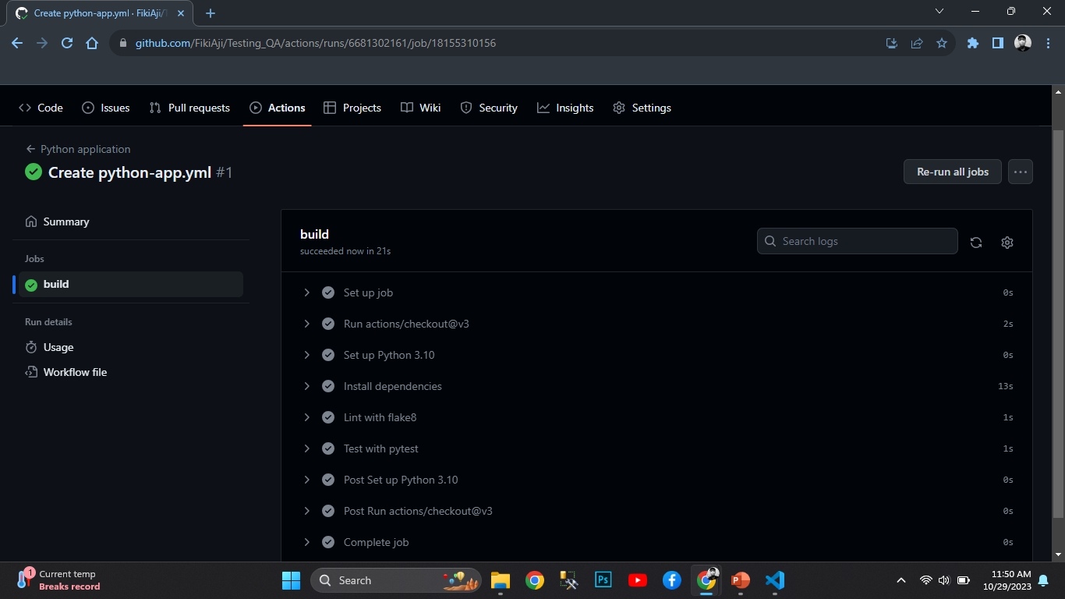
8. Buka Kembali tab Action, lalu berikut adalah hasil dari testing otomatis menggunakan github

